Slide 1
Всем привет

Slide 2
Информация обо мне
Меня зовут Саша я учусь в гимназии %50 , Я увлекаюсь футболом

Slide 3
Что я знал о программировании?
До того как я пошел в компьютерную академию я не занимался програмированием .
Я пришел на эти курсы для того чтобы узнать что-то новое для себя

Slide 4
Что я узнал на курсах?
На курсах я узнал основы программирования Python и научился писать простые программы и даже игры

Slide 5
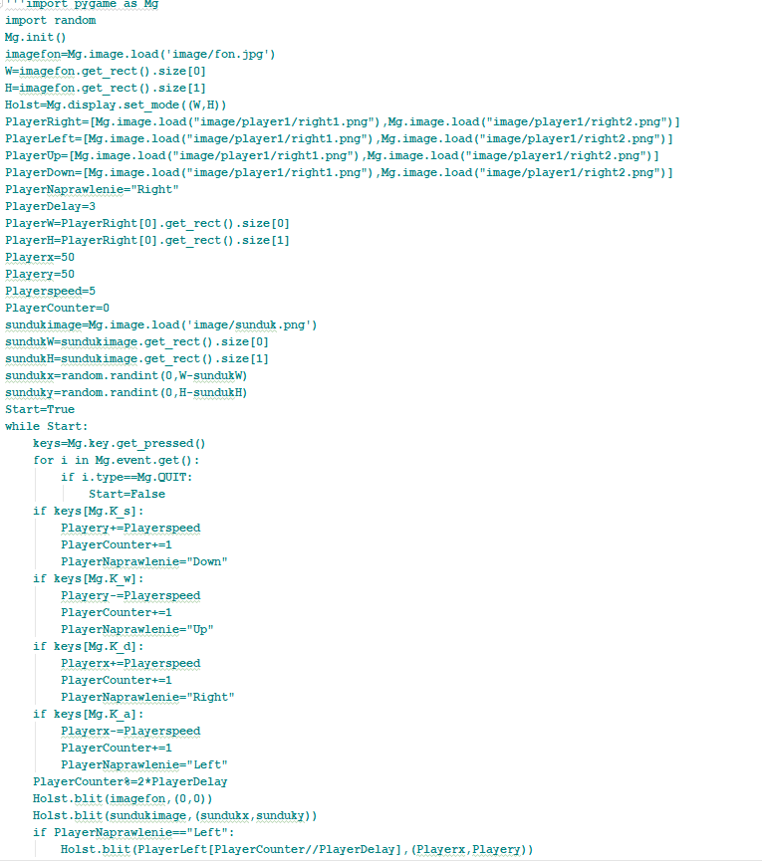
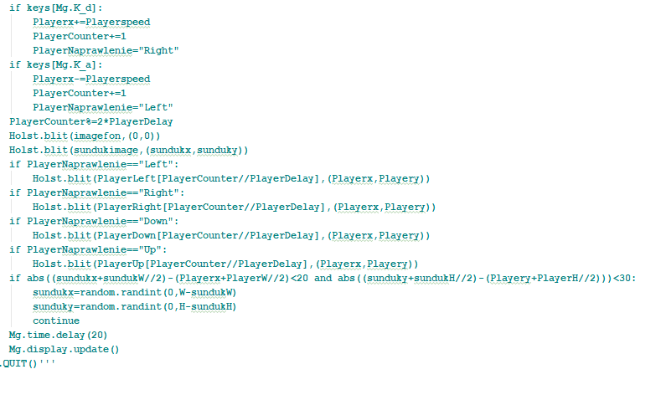
Код игры охотник за сокровищами

Slide 6
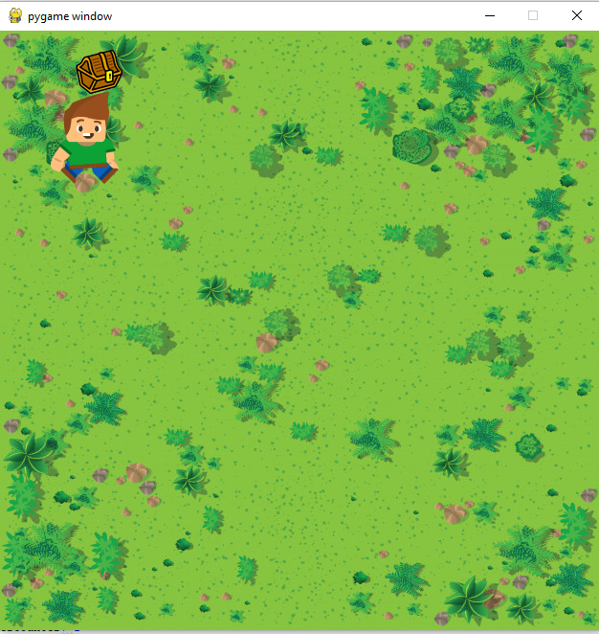
В этой игре ты должен бегать по лужайке и собирать сундуки с монетами

Slide 7
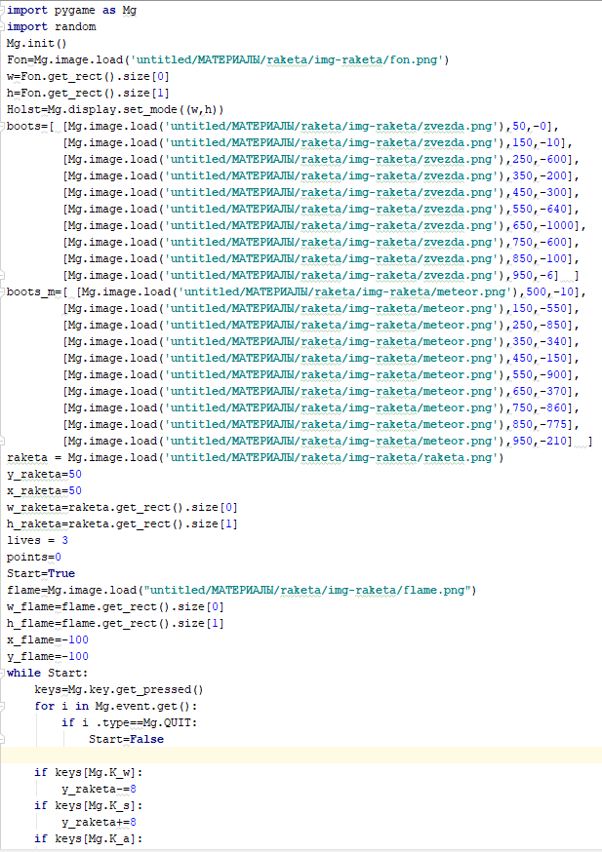
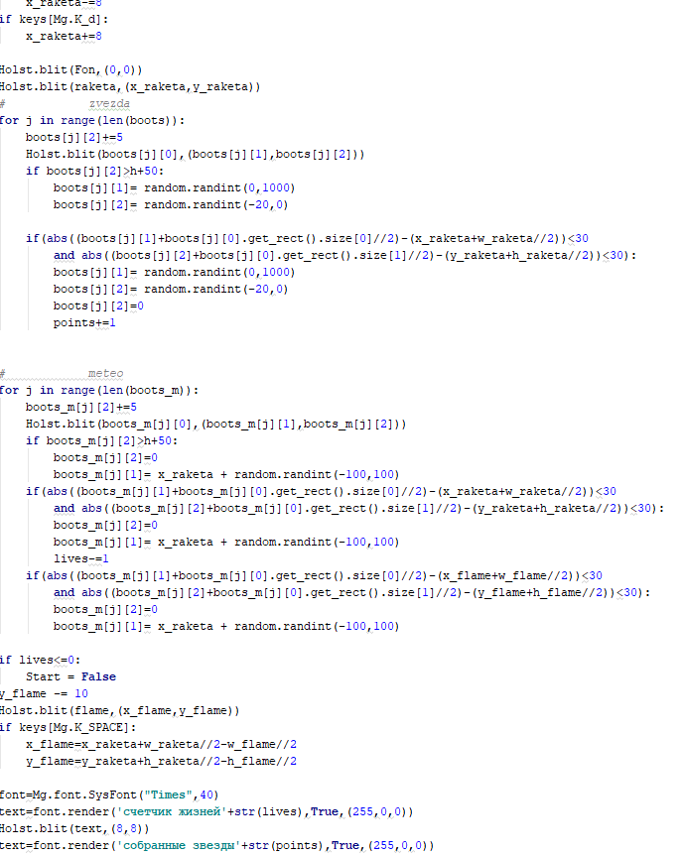
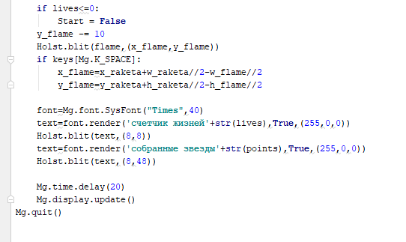
Код игры ракета

Slide 8
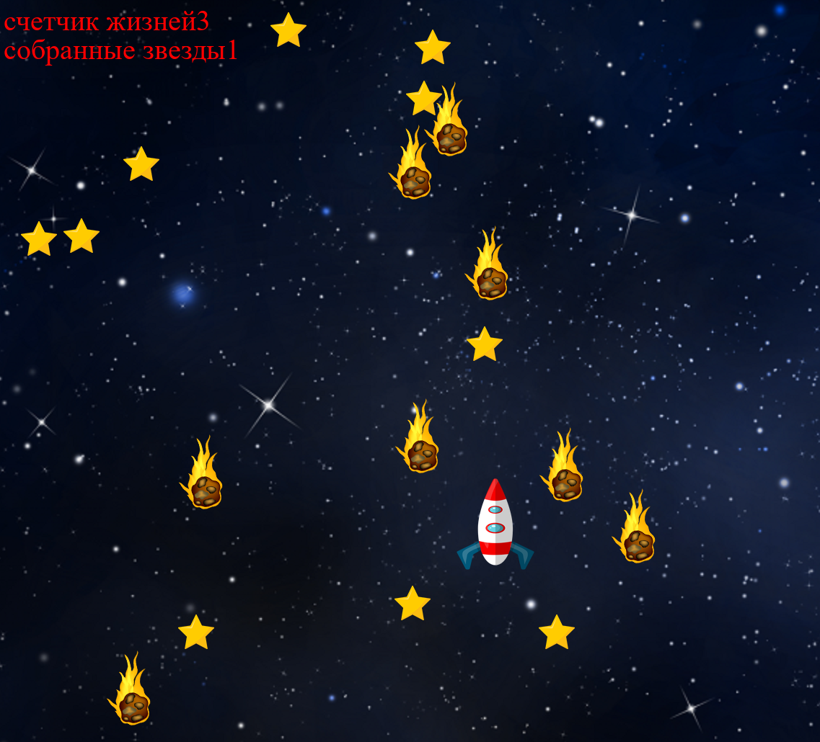
В этой игре ты должен уклоняться от метеоритов и собирать падающие звезды, но если 3 раза столкнуться с метеоритом, то ты проиграл

Slide 9
Мне очень понравился этот курс по языку программирования Python и я хотел-бы продолжить его изучать или попробовать что-то новое

